Slide 1
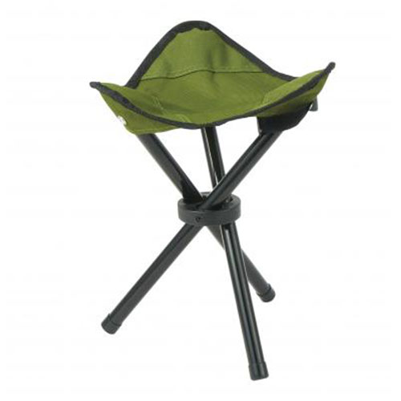
【提案書】
トライアングルチェア
特徴
キャンプなどに大活躍すること間違いなしのコンパクトサイズのミニチェアです。折りたたみも容易な上、専用の収納袋付きのため持ち運びも楽々。イベントの景品や特典用にもおすすめ。
商品写
納期
納期スペース
仕様
プリント色数：2色取混
素材：本体／鋼・ポリエステル(塩化ビニル樹脂コーティング)・ポリプロピレン 収納袋／ポリエステル・ポリプロピレン
サイズ：使用時／約23×22×29cm 収納時／約6.5×6×36cm 収納袋／約11×40cm
重量：292g
包装：なし
お見積
お見積りスペース

